Slide 1
Enquête Nationale sur les Niveaux de Vie des Ménages 2006-2007
Direction régionale de
Rabat-Salé-Kénitra
21-22-23 octobre 2015

Slide 2
DÉFINITION
Les enquêtes sur les niveaux de vie des ménages sont des instruments d’observation puissants qui permettent de décrire la situation socio-économique globale des divers groupes sociaux et fournissent aux décideurs les informations nécessaires pour l’élaboration d’une bonne politique de répartition.

Slide 3
OBJECTIFS DE l’ENNVM (1)
Analyser le niveau et les tendances des dépenses des ménages selon les différentes fonctions de consommation et les principales caractéristiques socio-économiques des chefs de ménage ;
Déterminer la situation socio-économique globale des divers groupes sociaux ;
Mesurer les inégalités des niveaux de vie entre les différents groupes sociaux et les diverses régions du pays ;

Slide 4
OBJECTIFS DE l’ENNVM(2)
Fournir une base de données sur l’accès de la population aux services sociaux de base (alphabétisation, éducation, logement, santé, emploi, etc.) ;
Identifier et analyser les caractéristiques des groupes sociaux les plus vulnérables ;
Obtenir des données intégrées sur un grand nombre de variables pour faire ressortir les liens existant entre les différents déterminants démographiques, culturels et socio-économiques des niveaux de vie des ménages et évaluer les progrès réalisés dans l’amélioration des niveaux de vie des ménages.

Slide 5
ASPECTS METHODOLOGIQUES (1)
CHAMPS DE L’ENQUETE
Tout le territoire du Royaume du Maroc ;
ECHANTILLONNAGE
7200 ménages, représentant les diverses couches sociales et régions du pays tirés selon un sondage probabiliste et stratifié à 3 degrés :
  premier degré: sélection de 600 unité primaire (UP)
  deuxième degré: Au niveau de chaque UP de l'échantillon, sélection d’une unité secondaire ( US)
  troisième degré :sélection de 12 ménages avec un tirage à probabilité égale.

Slide 6
ASPECTS METHODOLOGIQUES (2)
Sondage dans l’espace et dans le temps :
Dans l’espace
Toutes les régions et les provinces sont représentées dans l’échantillon.
Dans le temps
Collecte étalée sur toute l’année.
Observation d’un ménage pendant 10 jours → nécessité d’assurer une répartition uniforme des ménages de l’échantillon tout au long de l’année afin de tenir compte des variations saisonnières et périodiques des dépenses de consommation.

Slide 7
ASPECTS METHODOLOGIQUES (3)
QUESTIONNAIRES
Questionnaire principal sur les ménages :
données relatives aux individus (caractéristiques démographiques, scolarité, santé, emploi, nature du revenu, questions d’opinions, etc.) et aux ménages (habitat, énergie, équipements, etc.).
Questionnaire sur les dépenses :
Informations se rapportant aux dépenses (alimentaires et non alimentaires) et à la consommation alimentaire en quantité.
Questionnaire douar et questionnaire quartier.

Slide 8
Principaux résultats sur les dépenses des ménages

Slide 9
Evolution de la dépense (en DH)
 | Urbain |  | Rural |  | Ensemble
 | 2001 | 2007 | 2001 | 2007 | 2001 | 2007
Dépense annuelle moyenne par ménage (en DH) | 58 900 | 66 723 | 33 994 | 43 334 | 49 333 | 57 925
 | 2,1% |  | 4,1% |  | 2,7%
Dépense annuelle moyenne par personne (en DH) | 10 642 | 13 894 | 5 288 | 7 777 | 8 280 | 11 233
 | 4,5% |  | 6,5% |  | 5,1%
Dépense alimentaire annuelle moyenne par personne (en DH) | 4 034 | 5 113 | 2 638 | 3 826 | 3 418 | 4 553
 | 4,1% |  | 6,3% |  | 4,9%

Slide 10
Structure de la dépense

Slide 11
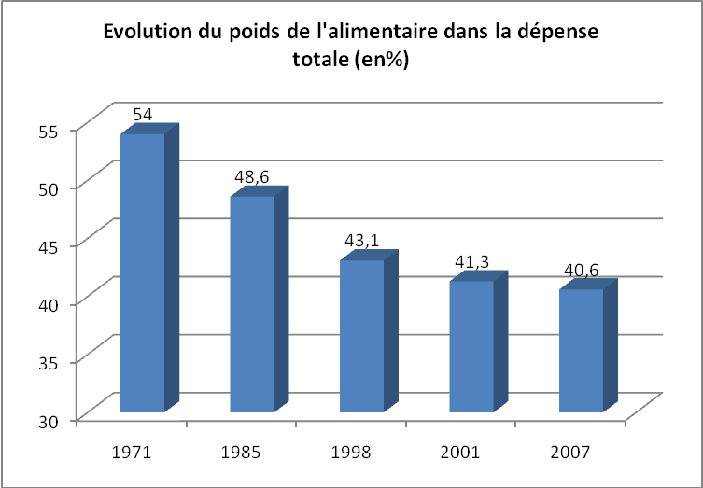
Evolution du poids de l’alimentaire

Slide 12
Structure de la dépense selon le milieu de résidence

Slide 13
Merci de votre attention

